Slide 1
Acollides
Setmana 26-30 Setembre

Slide 2
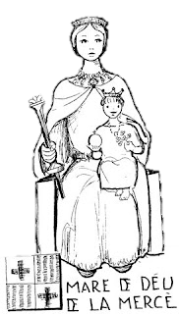
24 de Setembre: La Mare de Déu de la Mercè
DIMARTS
“Moltes mercès”, “gràcies” i “merci”
La paraula mercès s’utilitza encara avui com a expressió de “donar gràcies per un favor”. Alguns dels nostres avis fan servir l’expressió i és viva.
La paraula Mercè fa referència a la mare de Déu, que era molt generosa i s’esforçava per fer favors a tothom.
Nosaltres voldríem ser com ella.
Quantes vegades al dia dones les gràcies?
Per quines pots donar GRÀCIES?

Slide 3
GRÀCIES!
DIMECRES
https://www.youtube.com/watch?v=HhskKBTcj1s
Fixem-nos bé amb la lletra. T’has adonat per quantes coses podem donar les gràcies?

Slide 4
Tu tens la clau per escollir
DIJOUS
Què és…
Què és…
Pensa en els altres
Els altres compten amb ella
Diu: Em necessites?
S’esforça pels altres
Fa favors
Dedica el seu temps als altres
S’estima més donar que rebre
Només pensa en sí mateix
Utilitza els altres pel seu interès
Diu: No tinc temps
Els altres el cansen
Espera alguna cosa a canvi dels favors
Ell pren el temps dels altres
S’estima més rebre que donar
Generositat
Egoisme
Gràcies a ella molta gent és una mica més feliç.
Per culpa seva, molta gent continua patint.

Slide 5
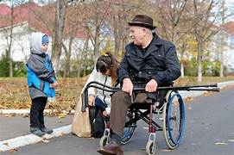
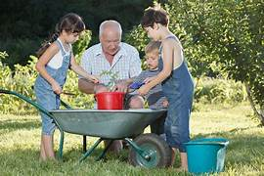
Ser generós és donar temps
DIVENDRES
Observa les imatges. Què et suggereixen?
Relaciona-les amb el títol

